Slide 1

Gut geplant ist halb gewählt
PGR-Wahl-Informationsveranstaltung
in Ihrem Dekanatsrat
Herzlich willkommen!

Slide 2
Pfarrgemeinderatswahl 2022
Österreichweiter Wahltermin
der Österreichischen Bischofskonferenz:
20. März 2022

Slide 3
Zeitplan zur PGR Wahl 2022
März 2021: mittendrin. Vier Grundpfeiler der Pfarrgemeinderatswahl
April bis Juni 2021: Gut geplant ist halb gewählt: Wahlinformations-Veranstaltungen in den Dekanatsräten. Anschließend: Jahresplanung 2021/22 im Pfarrgemeinderat bzw. in der PGR-Leitung.
August 2021: Versand Wahlmappe (Plakate, Werbemittel, Organisationshilfen etc.)
September – November 2021: Spezialsitzung bzw. Reflexions- und Planungsklausuren in den Pfarrgemeinderäten

Slide 4
Zeitplan zur PGR Wahl 2022
Bis 1. Oktober 2021: Bekanntgabe des Wahlmodells sowie der Wahlvorstandsleitenden in der Abteilung Pfarrgemeinde und Spiritualität
Oktober und November 2021: Wahlorganisationstreffen (Wahlvorstände) mit Öffentlichkeitsarbeit zur Pfarrgemeinderatswahl (Fachausschüsse Öffentlichkeitsarbeit)
9. Jänner 2022: Österreichweite Ankündigung der PGR-Wahl
20. März 2022: Wahltag* * Auch für das Modell „Urwahl“ Abschluss der Wahl

Slide 5
4 Grundprinzipien der PGR-Wahl 2022: Gute Basis auf vier Pfeilern
1 Breite Beteiligung (Partizipation)
Wir sprechen mit der Pfarrgemeinderatswahl möglichst viele Katholikinnen und Katholiken an.

Slide 6
2 Nachvollziehbarkeit (Transparenz)
Die Wahlberechtigten wissen, wie die PGR-Wahl in ihrer Pfarrgemeinde abläuft und wie sie sich beteiligen können. Wir kommunizieren die Ziele der Pfarrgemeinderatswahl und die Wahlvorgänge klar, verständlich und zeitgemäß.

Slide 7
3 Erneuerung (Innovation)
Einige Bewährte hören auf. Wir achten darauf, dass mit dem neuen Pfarrgemeinderat auch neue Personen und neue Themen hinzukommen.

Slide 8
4 Robustheit (Größe und Verschiedenheit)
Wir sorgen in den Vorentscheidungen dafür, dass im neuen Pfarrgemeinderat Menschen aus unterschiedlichen Personengruppen vertreten sind, der Pfarrgemeinderat eine entsprechende Größe hat und gut geleitet wird.
Die Diözesane Wahlkommission richtet sich nach diesen vier Grundprinzipien.
„mittendrin“ vom März 2021 (www.dioezese-linz.at/pgr)

Slide 9
5 Wahlmodelle und Wahlmodule zur PGR-Wahl 2022
Gewählt wird nach der Wahlordnung von 2016. Es gibt drei Wahlmodelle.
Wahl aus einer Kandidat/inn/en-Liste
Urwahl aus Personengruppen
Delegierten- und Kandidat/innen-Wahl
Die Module Familienwahlrecht, Wahlrecht für Gefirmte ab 14 und Wahl nach Sprengelgebieten der Pfarrgemeinde können dazu kombiniert werden. Bei Fragen hilft die Diözesane Wahlkommission weiter.

Slide 10
1 WIR REDEN GUT ÜBER UNS: Reflektierende und wertschätzende Selbstwahrnehmung: Reflektieren Sie nicht nur die Leistungen, sondern auch die Stimmung, die Atmosphäre, das Miteinander.
Die Erkenntnisse daraus gesammelt sind eine gute Grundlage, um auch in der Öffentlichkeit gut über den Pfarrgemeinderat zu sprechen und zu schreiben – für die Werbung, sich an der Wahl zu beteiligen oder sich wählen zu lassen.

Slide 11
Was freut und interessiert mich an dieser Aufgabe?
Wie bin ich hineingekommen?
Wo sind wir einen Schritt weitergekommen, haben etwas weitergebracht?
Wie sind wir mit Herausforderungen und schwierigen Situationen umgegangen?

Slide 12
2 WIR BLICKEN NACH VORNE
Die Pfarrgemeinderätinnen und Pfarrgemeinderäte gestalten die Zukunft der Pfarrgemeinde. Sie sorgen dafür, dass die Grundaufträge der Kirche,
Gottesdienst feiern
Den Glauben erzählen und erfahrbar machen
Gemeinschaft leben
Helfen
konkrete Gestalt bekommen. So entsteht und lebt Kirche am Ort.

Slide 13
Dieser Blick in die Zukunft kann im Pfarrgemeinderat geschehen oder im Gespräch mit der Pfarrbevölkerung.
Eine Idee für den Sommer 2021:
„Gespräche im Sommer über Gott, die Welt und das Leben“ bereiten den Boden für die Pfarrgemeinderatswahl 2022.

Slide 14
3 WIR SCHAUEN AUF DIE MENSCHEN
Wie gut kennen wir sie, die Menschen, die in unserer Pfarrgemeinde wohnen?
Welche Werte haben sie?
Worauf sind sie ansprechbar?
Ganz gleich, welches Wahlmodell Sie auswählen: Wenn Sie auf die Verschiedenheit der Mitglieder im Pfarrgemeinderat achten, werden viele Meinungen gehört, die Beschlüsse repräsentativ und halten besser.

Slide 15
Wählen Sie aus den Personengruppen aus!
1. Männer, Frauen
2. Alteingesessene, Neuzugezogene
3. Lebensform: Familie, Partnerschaft, allein
4. Berufsgruppen
5. Freizeitgestaltung, Interessen
6. Alter in Zehnerschritten (Menschen in den 20ern, 30ern etc.)
7. Personengruppen/Milieus
Personas-Karten zu den Sinus-Milieus ab Mai 2021 in der Abteilung Pfarrgemeinde und Spiritualität.

Slide 16
Fragen zu den Personas-Milieu-Karten
Kenne ich so eine Person in meiner Pfarre / meiner Nachbarschaft, wie sie hier beschrieben ist?
Haben wir in der Pfarre die Angebote / Themen, die für diese Person von Interesse sein könnte? Wenn nein, welche könnten wir neu anbieten?

Slide 17
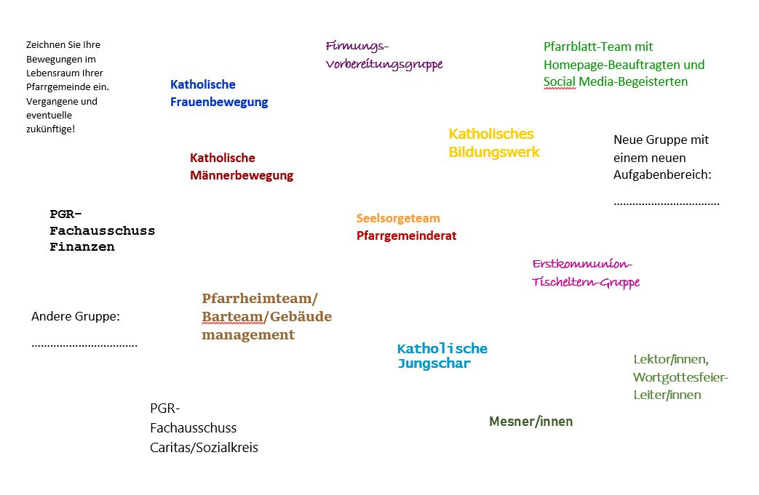

Slide 18
19. Juni 2021, 9.00-13.00 Uhr MS Teams
Jahresveranstaltung der Pfarrgemeinderäte.
Workshops zu Themen der Pfarrgemeinderatswahl-Vorbereitung: z.B.: Wie kommen wir gut mit den Menschen ins Gespräch?

Slide 19
Wir wählen die Zukunft
Mit der Pfarrgemeinderatswahl die Pfarrgemeinde beleben.
Workshops zu den Themen:
Themen in der Pfarrgemeinde aufspüren – mit Blick auf das Delegiertenwahlmodell.
Als Hauptamtliche mit Zuständigkeiten in mehreren Pfarrgemeinden die Pfarrgemeinderatswahl mitgestalten.
Lust auf Leute. Woher kommen die Mitglieder der Pfarrgemeinderäte 2022-27?
Vier Grundpfeiler für eine gelungene Pfarrgemeinderatswahl
17. September 2021, Bildungshaus Schloss Puchberg/Wels und 1. Oktober 2021, Priesterseminar Linz, jeweils 14.00-18.00 Uhr (Gleiche Veranstaltung an zwei Terminen, IPF):

Slide 20
Die Abteilung Pfarrgemeinde und Spiritualität unterstützt die Pfarrgemeinden bei der Vorbereitung und Durchführung der Pfarrgemeinderatswahl.
Kontakt: pgr@dioezese-linz.at
(0732) 76 10-3131 und 3141
Alle Informationen auf www.dioezese-linz.at/pgr
D A N K E

Slide 21
Bibelstelle: Koh 11, 4 – 7
Wer ständig nach dem Wind schaut, kommt nicht zum Säen, wer ständig die Wolken beobachtet, kommt nicht zum Ernten. Wie du den Weg des Windes ebenso wenig wie das Werden des Kindes im Laib der Schwangeren erkennen kannst, so kannst du auch das Tun Gottes nicht erkennen, der alles tut. Am Morgen beginne zu säen, auch gegen Abend lass deine Hand noch nicht ruhen; denn du kannst nicht im Voraus erkennen, was Erfolg haben wird, das eine oder das andere, oder ob sogar beide zugleich zu guten Ergebnissen führen. Dann wird das Licht süß sein, und den Augen wird es wohltun, die Sonne zu sehen.

Slide 22
Die Pfarrgemeinderatswahl ist eine Gelegenheit, mit vielen Menschen ins Gespräch zu kommen.

Slide 23
Die Menschen wollen, dass es gut mit der Pfarrgemeinde weitergeht.

Slide 24
Die Menschen finden, dass die Kirche in der Gesellschaft eine wichtige Funktion hat - mit ihrer Menschenliebe und ihrer Barmherzigkeit.

Slide 25
Es war früher leichter, Menschen für den Pfarrgemeinderat zu gewinnen.

Slide 26
Die Menschen gehen heute sorgfältiger mit ihrer Freizeit um, denn sie haben davon meist weniger.

Slide 27
Jungpensionistinnen und –pensionisten wollen eine sinnvolle Aufgabe für ihre Leben. Wenn wir sie gewinnen wollen, müssen wir schnell sein, denn viele haben schon Pläne.

Slide 28
Menschen engagieren sich, weil sie eine Sache interessiert und diese Sache ihnen ein Anliegen ist.

Slide 29
Junge Familien wollen, dass es Angebote für Kinder in der Pfarrgemeinde gibt.

Slide 30
Menschen kommen über niedrigschwellige Angebote, z.B. die Bibliothek, in die Pfarrgemeinde.

Slide 31
Menschen, die allein leben, sind für die Gemeinschaftsangebote der Pfarrgemeinde dankbar; das könnte auch für den Pfarrgemeinderat gelten.

Slide 32
Für eine Gruppe mit einem besonderen Inhalt und einer speziellen Zielgruppe (PGR-Fachteams) ist es leichter, Menschen zu finden als für den Pfarrgemeinderat.

Slide 33
Wenn die Kinder aus dem Haus sind und noch keine Enkelkinder in Sicht, gibt es für Frauen und Männer eine Zeit der Lebens-Neuorientierung. Der Pfarrgemeinderat könnte dafür ein Ort sein.

Slide 34
Fragen:
1. Bei welchen Grundpfeilern sind wir stark?
2. Welche Grundpfeiler wollen wir bewusst gestalten?

Slide 35
Sie als PGR-Mitglieder haben sich sicher schon überlegt, welche Rolle sie in der Pfarrgemeinderatsperiode 2022 bis 2027 spielen wollen:
Ich werde mit dieser Pfarrgemeinderatsperiode im Pfarrgemeinderat aufhören.
Ich kann mir vorstellen, mich wieder für den Pfarrgemeinderat aufstellen zu lassen/eine Wahl anzunehmen.
Ich weiß es jetzt noch nicht.

